Slide 1
Registro de Población Universitaria
Fundamentos de Computación - FCyT - UADER

Slide 2
Tabla de contenidos
01
02
03
04
05
06
07
Introducción
Objetivos
Factibilidad técnica
Capacitaciones
Cronograma
Presupuesto
Conclusión

Slide 3
01
Introducción

Slide 4
02
Objetivos

Slide 5
Objetivos específicos
Registro digital
Accesibilidad
Estadísticas y reportes
Validación biométrica
Firma digital
Capacitar al personal

Slide 6
03
Factibilidad Técnica

Slide 7
Factibilidad Técnica
Capacidad de almacenamiento
Procesamiento de datos
Periféricos
Software

Slide 8
Factibilidad Técnica
Conectividad
Análisis de escalabilidad
Mantenimiento y soporte técnico
Personal capacitado
Pruebas piloto

Slide 9
04
Capacitaciones

Slide 10
Capacitaciones
Administrar
Actualizar
Registrar
01
Encargados
Sistema
02
Estudiantes
Formularios
Cargar
03
Autoridades
Firma digital
Configurar
Firmar

Slide 11
05
Cronograma

Slide 12
Cronograma de trabajo
Recepción de equipos
Armado y configuración física
Instalación y pruebas
Instalación de SO y software necesario
Pruebas de compatibilidad
Planificación de sesiones de capacitación
Capacitaciones
Simulacros
Evaluación y ajustes

Slide 13
06
Presupuesto

Slide 14
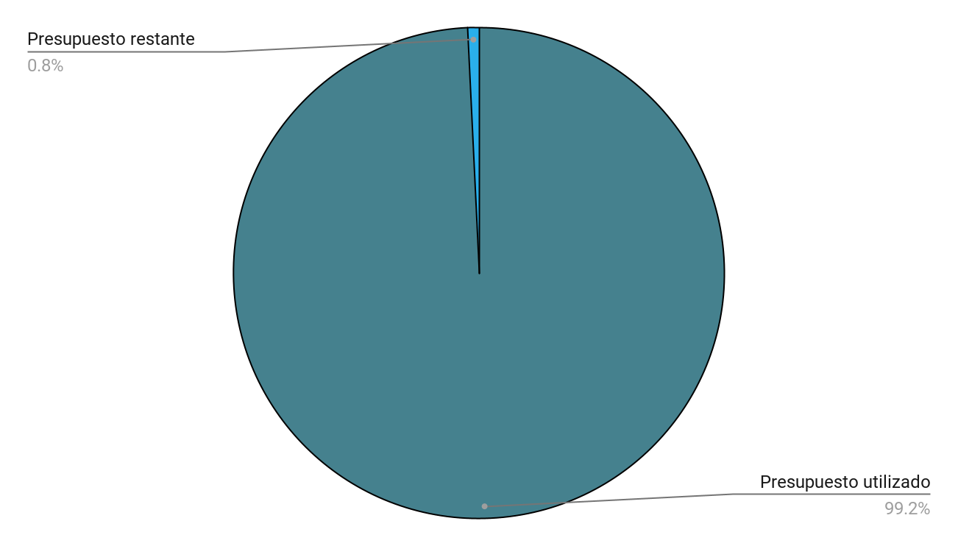
Gráfico de uso del presupuesto
$1.452.839,00
$1.464.084,00
Presupuesto utilizado
Presupuesto restante

Slide 15
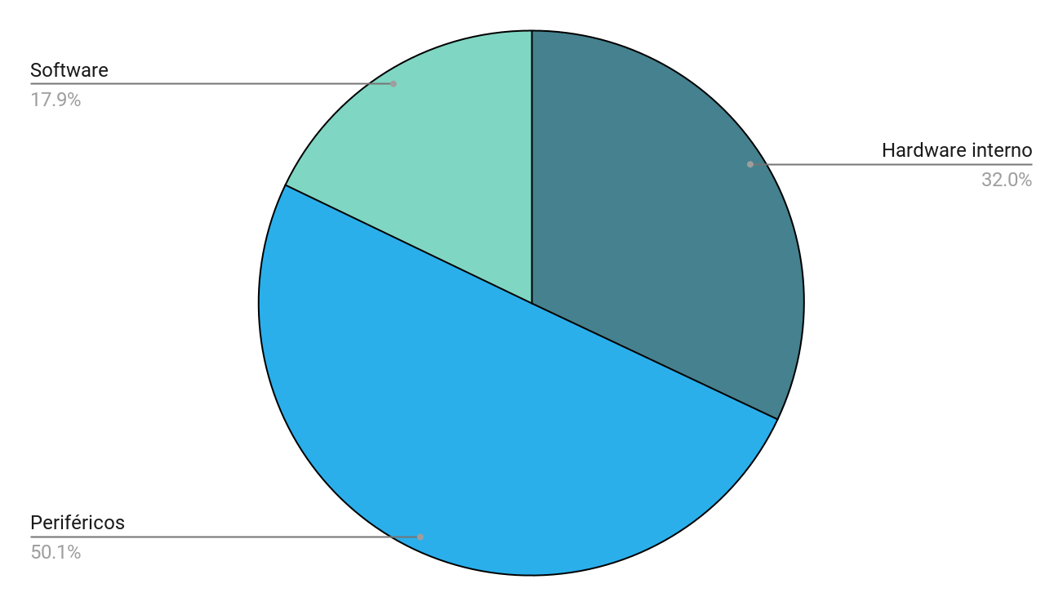
Gráfico de uso del presupuesto
$465.170,00
$727.670,00
$259.999,00
Hardware interno
Periféricos
Software

Slide 16
Tabla de precios
Placa madre | $77.950,00
Procesador | $187.010,00
RAM | $39.900,00
SSD | $21.990,00
HDD | $74.960,00
Fuente | $58.430,00
Gabinete, mouse y teclado | $39.850,00
Auriculares | $9.380,00
Monitor | $121.000,00
Token | $202.500,00
Lector de huella dactilar | $157.000,00
Cable de alimentación | $2.980,00
Cooler | $0,00
UPS | $60.000,00
Cámara | $129.000,00
Cable HDMI | $8.490,00
Windows | $259.999,00
JAWS | $0,00
Armado | $1.950,00

Slide 17
07
Conclusión

Slide 18
Gracias!
Del Valle, León
Fornari, María Belén
Michiardi, Sofía Anabel
Vlasic, Francisco

